Slide 1



4ªEDIÇÃO
Git
Sistema de controle de versão

Slide 2

Ementa:
Versionamento e Git
GitHub
Iniciando o Git
Clone
Comandos básicos git: add, commit, status, log, push, pull
Branch
Merge
Diff
Reset
Stash
Rebase
Conflitos
Tags
Abertura de Pull Request
Gitflow
Notes:
Curriculo caindo em desuso? 20min

Slide 3


1. Versionamento

Slide 4
Versionamento
1.1 O que é versionamento?
O versionamento é o gerenciamento de versões diferentes de um documento de texto qualquer.
O versionamento é controlado pelo o que chamamos de sistema de controle de versões. Normalmente, esses sistemas são utilizados no desenvolvimento de software para controlar as diferentes versões e histórico de desenvolvimento do código.
1.2 O que é Git?
O Git é uma ferramenta de versionamento não centralizado muito poderosa que permite que desenvolvedores colaborem entre si de forma organizada na construção de um projeto que envolva código. Se você ainda não o conhece, não tem problema, vamos a um overview dos principais conceitos envolvidos.

Slide 5
Versionamento
1.3 Vantagens
Controle de histórico: É possível visualizar todo o histórico de desenvolvimento e voltar para versões anteriores;
Trabalho em equipe: Permite que várias pessoas trabalhem no mesmo conjunto de arquivos (repositórios) ao mesmo tempo evitando conflitos entre as alterações;
Marcação e resgate de versões estáveis: Por meio de padrões, é possível identificar quais versões do código estão estáveis e quais estão em desenvolvimento;
Ramificação de projeto: É possível ter várias linhas de desenvolvimento paralelas sem que uma interfira na outra;
Segurança: Possuem recursos para evitar invasões de agentes infecciosos nos arquivos;
Confiança: Pode ser usado como backup.

Slide 6
Versionamento
1.4 Termos
Repositórios e repositório remoto: se refere a um local onde são armazenados os códigos do nosso software.
Utilizando o Git teremos repositórios locais, que armazenam os arquivos de um dado projeto em nossa máquina e repositórios remotos, que são versões de nossos repositórios locais hospedadas na internet ou em uma rede.
Commits: é agrupar alterações realizadas em seu código sob um contexto. O git Armazena um ponteiro para o snapshot da versão atual do código.
Branches: São como diretórios que estão sempre apontando para o último commit realizado.
Working Directory: a versão atual dos arquivos nos quais estamos trabalhamos.
Origin: é o nome dado por padrão ao repositório remoto ao qual nosso repositório local está vinculado.

Slide 7
Versionamento
1.4 Termos
6. Staging: É basicamente um espaço temporário onde você determina quais mudanças serão adicionadas.

Slide 8
2. GitHub

Slide 9

2. GitHub
2.1 O que é GitHub?
GitHub é uma plataforma de hospedagem de código-fonte e arquivos com controle de versão usando o Git. Ele permite que programadores, utilitários ou qualquer usuário cadastrado na plataforma contribuam em projetos privados e/ou Open Source de qualquer lugar do mundo. GitHub é amplamente utilizado por programadores para divulgação de seus trabalhos ou para que outros programadores contribuam com o projeto, além de promover fácil comunicação através de recursos que relatam problemas ou mesclam repositórios remotos (issues, pull request).
Ícone GitHub

Slide 10
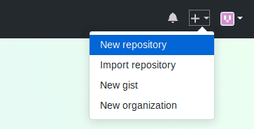
2. GitHub
2.2 Iniciando com o GitHub
Passo 1: Acessar o site https://github.com/
Passo 2: Clicar em Sign Up e criar uma conta com seu e-mail e senha
Passo 3: Fazer o login na plataforma do github
Passo 4: Clique em criar novo repositório

Slide 11
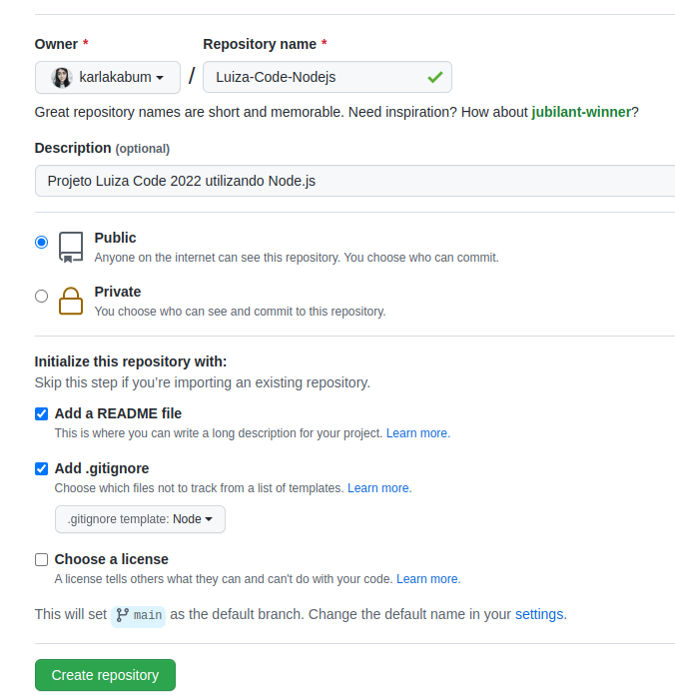
2. GitHub
2.2 Iniciando com o GitHub
Passo 5: Criar o repositório
conforme a imagem ao lado

Slide 12

2. GitHub
2.3 Entendendo arquivos padrões de um projeto
README.md - é utilizado para descrever seu projeto, explicar as características principais, como fazer para funcionar ( uma espécie de resumo ) onde você pode acrescentar diversas informações que você considere útil, ele é escrito em Markdown que é uma linguagem de marcação utilizada para converter o texto em um HTML válido.
.gitignore - Um arquivo Git Ignore especifica quais arquivos e pastas não devem ser ignorados em um determinado código-fonte pelo git, ao adicionar algum nome de um arquivo X dentro desse arquivo, o git irá ignorá-lo, mesmo que você mude ou delete o arquivo X.

Slide 13
3. Iniciando o Git

Slide 14
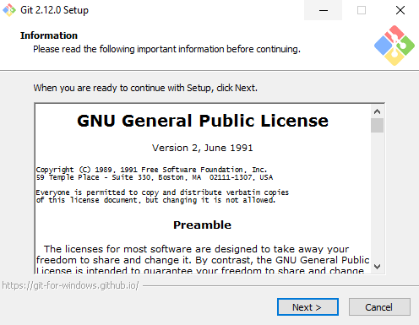
3. Iniciando o Git
3.1 Instalando o Git
3.1.1 Instalar o GIT no Windows:
Acesse o site oficial e faça o download do instalador do GIT para Windows.
Depois de baixado, clique duas vezes no arquivo para iniciar o assistente de instalação. Basta seguir as instruções na tela, clicando em Next. Ao término, clique em Finish para concluir com êxito a instalação.

Slide 15
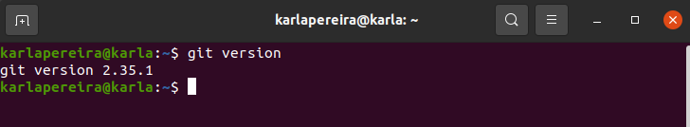
3. Iniciando o Git
3.1 Instalando o Git
3.1.1 Instalar o GIT no Linux:
Abra o terminal e execute os seguintes comandos: sudo apt-get update
sudo apt-get install git
Verifique se a instalação ocorreu com sucesso usando git --version.

Slide 16
3. Iniciando o Git
3.1 Instalando o Git
3.2 Configurar o Git
Abra o prompt de comando e digite os seguintes comandos no terminal:
git config --global user.name "Meu nome"
git config --global user.email "exemplo@seuemail.com.br"
Verificar as configurações
git config user.name
git config user.email

Slide 17
4. Clone

Slide 18
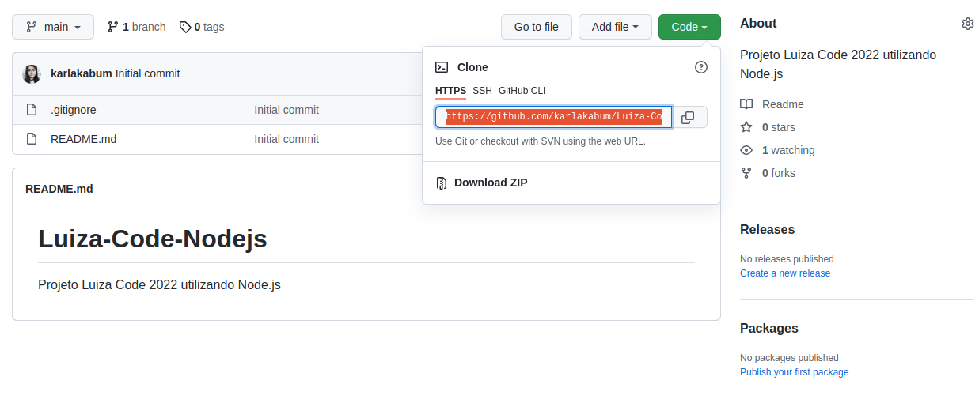
4. Clone
4.1 O que é git clone?
O git clone é um utilitário de linha de comando que é usado para selecionar um repositório existente e criar um clone ou cópia do repositório de destino.
4.2 Copiar URL do repositório destino

Slide 19
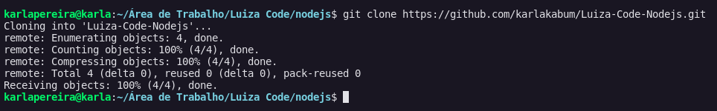
4. Clone
4.3 Clonando um repositório remoto
Escolha um diretório onde deseja deixar os códigos e arquivos do repositório remoto, em seguida, dentro do repositório abra o prompt de comando e digite:
git clone “URL copiada”

Slide 20
5. Comandos básicos git

Slide 21
5. Comandos básicos git
5.1 O que é git add?
O comando git add adiciona uma alteração no diretório ativo à área de staging. Ele diz ao Git que você quer incluir atualizações a um arquivo específico no próximo commit. No entanto, git add não tem efeito real e significativo no repositório — as alterações não são gravadas mesmo até você executar git commit .
5.2 - O que é git commit?
O comando git commit captura um instantâneo das mudanças preparadas do projeto no momento. Os instantâneos com commit podem ser considerados versões "seguras" de um projeto, o Git nunca os altera, a menos que você peça a ele. Antes da execução de git commit, o comando git add é usado para promover ou "preparar" mudanças no projeto que são armazenadas em um commit. Estes dois comandos - git commit e git add - estão entre os mais usados.
git commit -m “comentário resumido das mudanças”

Slide 22
5. Comandos básicos git
5.3 - O que é o git status?
O comando git status exibe as condições do diretório de trabalho e da área de staging. Ele permite que você veja quais alterações foram despreparadas, quais não foram e quais arquivos não estão sendo monitorados pelo Git.
5.4 O que é git log?
O comando git log exibe instantâneos que receberam commit. Ele permite que você liste e filtre o histórico do projeto e pesquise alterações específicas.

Slide 23
5. Comandos básicos git
5.3 - O que é o git push?
O comando git push é usado para enviar o conteúdo do repositório local para um repositório remoto. O comando push transfere commits do repositório local a um repositório remoto, ou seja, o comando push exporta commits para branches remotos. Os branches remotos são configurados usando o comando git remote.
5.4 O que é git pull?
O comando git pull é usado para buscar e baixar conteúdo de repositórios remotos e fazer a atualização imediata ao repositório local para que os conteúdos sejam iguais.

Slide 24
6. Branch

Slide 25
6. Branch
6.1 - O que é branch no git?
Uma ramificação no git é um ponteiro para as alterações feitas nos arquivos do projeto. É útil em situações nas quais você deseja adicionar um novo recurso ou corrigir um erro, gerando uma nova ramificação garantindo que o código instável não seja mesclado nos arquivos do projeto principal. Depois de concluir a atualização dos códigos da ramificação, você pode mesclar a ramificação com a principal, geralmente chamada de master.
Master
QA
Dev
commit “código 1”
commit “código com correção”

Slide 26
6. Branch
6.2 - Git Branch
O comando git branch permite criar, listar, renomear e excluir ramificações. Ele não permite alternar entre as ramificações ou reunir um histórico bifurcado de novo.
6.3 - Comandos Git Branch
git branch - Listar todas as ramificações no seu repositório. Isso é sinônimo de git branch --list.
git branch <nome-branch> - Criar uma nova ramificação chamada .
git branch -d <nome-branch> - Excluir a ramificação especificada. Esta é uma operação “segura” em que o Git impede que você exclua a ramificação se tiver mudanças não mescladas.
git branch -D <branch> - Forçar a exclusão da ramificação especificada, mesmo que ela tenha mudanças não mescladas.
git branch -m <branch> - Renomear a ramificação atual para .

Slide 27
6. Branch
6.4 - O que é git checkout?
O git checkout é uma forma de alternar entre versões de arquivos, commits ou branches. Ele tem diferentes formas de usar, mas seus dois principais usos são: trocar de branch ou restaurar arquivos.
Quando você está em um branch e quer trocar para outro você pode usá-lo. Um outro uso, é quando você precisa voltar para uma versão específica de um arquivo ou restaurar apenas aquele arquivo para um commit específico.
6.3 - Comandos Git Checkout
git checkout <nome-do-branch> - Altera a branch que estará no seu Working Directory.
git checkout -b <nome-do-branch> - Esse comando, além de criar, já altera para o branch criado. Ele é uma versão resumida de criar e depois trocar de branch, como a sequência de comandos abaixo:
git branch <nome-do-branch>
git checkout <nome-do-branch>

Slide 28
Perguntas?

Slide 29


#VemSerFeliz
Notes:
Como vamos falar

